Slide 1

Fakültə-İnformasiya texnologiyaları və İdarəetmə İxtisas-İnformasiya texnologiyaları Qrup-№ 685.18 Tələbə-İbrahimova Aytac Müəllimə-Məmmədov Kənan Mövzu-Elektron pasportlar

Slide 2

Elektron pasport nədir?
Elektron pasport (biometrik ,e-pasport, ePassport və ya rəqəmsal pasport kimi də tanınır), pasport sahibinin şəxsiyyətini təsdiqləmək üçün istifadə edilə bilən ənənəvi bir pasportdur. Adi pasportlardan fərqli olaraq elektron pasportda şəxsiyyət vəsiqəsinin fotoşəkilinin rəqəmsal versiyasını və kağız pasportun ilk səhifəsində olan bütün şəxsiyyət məlumatlarını özündə cəmləşdirən daxili elektron mikroprosessor çipinə sahibdir.

Slide 3
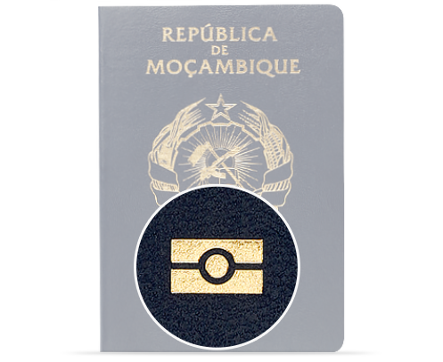
v
Pasportun ön və arxa qapağına və ya mərkəz səhifəsinə yerləşdirilmiş mikroprosessor çipi (kompüter çipi) və antenni (rabitə üçün ,güc üçün) daxil olmaqla, təmasız smart kart texnologiyasından istifadə edir.
Forması 1920-ci ildə müəyyən edilmiş pasport formatı ilə eynidir. Kitabça ölçüsü tanış B7 formatıdır (125 × 88 mm və ya 4.921 × 3.465 in).

Slide 4
Elektron pasport və ya e-pasport və ya çip pasport adlandırılmasının səbəbi şəxsi biometrik xüsusiyyətlərinizi özündə cəmləşdirən bir çipdir. Bəs bu biometrik xüsusiyyətlər nələrdir? "Biometrik" insanın ölçülə bilən bioloji izlərinə aiddir. Başqa sözlə, biometrik sisteminiz imza, barmaq izinizi ölçür və müqayisə üçün məlumatlara çevirir. Beləliklə, məmur pasportunuzu cihaza oxudutğunda ekrandakı məlumatlarınızı görəcək və pasportun sahibi olduğunuzu təsdiqləyəcəkdir.

Slide 5
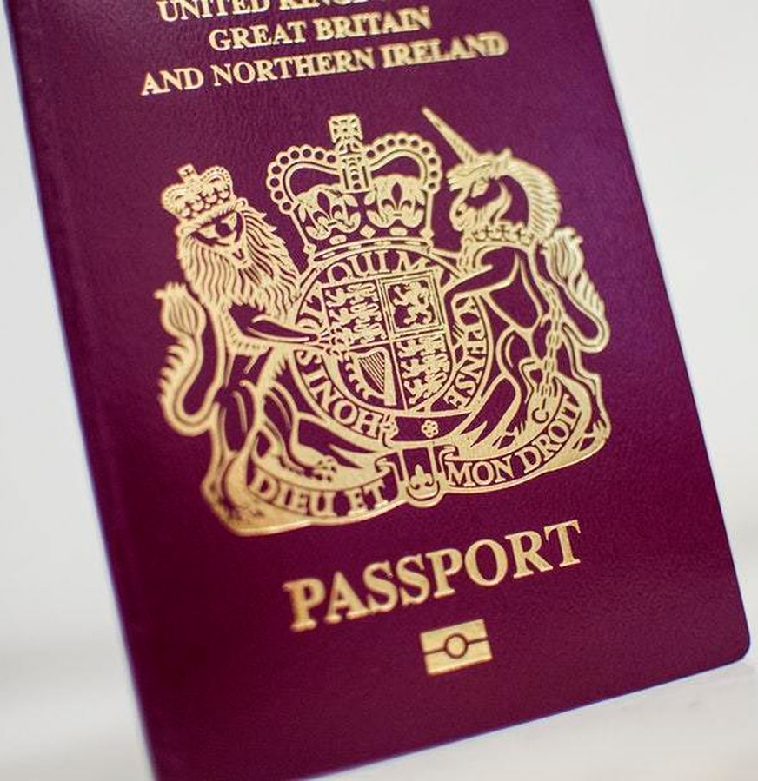
Biometrik xüsusiyyətlərin müqayisəsi elektron sərhəd nəzarəti sistemləri (e-haşiyələr) tərəfindən pasport çipinin xaricində aparılır. Kontaktsiz çipdə biometrik məlumatları saxlamaq üçün, ən azı 32 kilobayt EEPROM saxlama yaddaşı daxildir və digərləri arasında ISO / IEC 14443 beynəlxalq standartına uyğun bir interfeysdə çalışır. Bu standartlar fərqli ölkələr və fərqli pasport kitabları istehsalçıları arasında qarşılıqlı əlaqə yaratmaq niyyətindədir.

Slide 6
Elektron pasporta köçmə 2005-ci ildən bəri davam edir və 150-dən çox dövlət bu yeni növ sənəd sənədini 2018-ci ilin ortalarında verməyə başladı Avropa Birliyində çip pasportu verən ilk ölkə Almaniyadır və Almaniya xüsusi kod istifadə edərək saxta pasporta qarşı tədbir aldı. Bu baxımdan, saxta pasportların istehsal edilə bilmədiyi dünyanın az sayda ölkələrindən biri olan Almaniya, bu şəkildə Avropa ölkələrini də qabaqlamışdır. Almaniyanı sonradan Fransa, İtaliya, Hollandiya, İngiltərə və Avropa birliyin üzvü olan bütün ölkələr, xüsusən də Şərqi Avropa ölkələri elektron pasporta keçdi. 2010-cu ilə gələndə dünyanın demək olar ki, bütün ölkələri biometrik pasport tətbiq etməyə başladılar.

Slide 7
Biometrik pasportlarda hücumların qarşısını almaq və / və ya aşkar etmək üçün qorunma mexanizmləri var:
Əsas Giriş Nəzarəti (Basic Access Control-BAC)
Genişləndirilmiş Giriş Nəzarəti (Extended Access Control-EAC)
EAC həm çipin (çip identifikasiyası), həm də oxuyucunun (terminal identifikasiyası) orijinallığını yoxlamaq üçün funksionallıq əlavə edir. Bundan əlavə, BAC-dan daha güclü şifrələmə istifadə edir. EAC adətən barmaq izlərini və iris taramalarını qorumaq üçün istifadə olunur Avropa Birliyində, EAC-dan istifadə 28 iyun 2009-cu il tarixindən etibarən verilmiş bütün sənədlər üçün məcburidir.
BAC, ötürülən məlumatları şifrələyərək çip və oxucu arasındakı əlaqə kanalını qoruyur. Verilənləri bir çipdən oxumadan əvvəl oxucu Maşın oxunan bölgədən əldə edilən bir açar təqdim etməlidir: doğum tarixi, son müddəti və sənəd nömrəsi. BAC istifadə edilərsə, təcavüzkar düzgün açarı bilmədən məlumatı asanlıqla ala bilməz.

Slide 8
Passiv Doğrulama (Passive Authentication-PA)
PA pasport çip məlumatlarının modifikasiyasını təyin etmək məqsədi daşıyır. Çip içərisində çipdə saxlanan bütün sənədlərin həssas dəyərlərini (şəkil, barmaq izi və s.) Və bu çeklərin rəqəmsal imzasını saxlayan Sənəd Təhlükəsizliyi Obyekti (SOD) olan bir sənəd var. Rəqəmsal imza, bir ölkənin imza açarı tərəfindən imzalanan bir sənəd imzalama düyməsini istifadə edərək hazırlanır. Çipdəki bir fayl (məsələn, şəkil) dəyişdirilərsə, bu hash dəyəri səhv olduğundan aşkar edilə bilər. Rəqəmsal imzanın etibarlı bir ölkə tərəfindən yaradıldığını yoxlamaq üçün oxucular istifadə edilən bütün açıq ölkə açarlarına giriş əldə etməlidirlər. PA-dan istifadə etmək məcburidir.2014-cü ilin dekabr ayında WikiLeaks tərəfindən açıqlanan Amerika Birləşmiş Ştatlarının Mərkəzi Kəşfiyyat İdarəsi sənədinə görə, saxta e-pasportlarda düzgün rəqəmsal imza olmayacaq, müfəttişlər pasportlar olduqda saxtakarlığı aşkar edə bilməzlər

Slide 9
Aktiv Doğrulama (Active Authentication-AA)
AA pasport çiplərinin klonlanmasının qarşısını alır. Çipdə oxunmayan və ya kopyalanmayan xüsusi bir açar mövcuddur, lakin onun mövcudluğu asanlıqla sübut edilə bilər. AA istifadə istəyə bağlıdır.
Əlavə Giriş Nəzarəti (Supplemental Access Contro-SAC)
SAC, ICAO tərəfindən 2009-cu ildə BAC zəif tərəflərini aradan qaldırmaq üçün təqdim edilmişdir. BAC-a (uyğunluğu saxlamaq üçün) əlavə olaraq təqdim edildi, lakin gələcəkdə əvəz edəcəkdir.

Slide 10
Çipin ekranlanması
Bu, icazəsiz oxumağın qarşısını alır. Bəzi ölkələr, ən azı ABŞ da daxil olmaqla, pasportun qapağına bağlandıqda qalxan rolunu oynamaq üçün pasportun qapağına çox nazik metal bir mesh birləşdirdi. Ekran istifadəsi istəyə bağlıdır.
Əvvəldə sadalanan təhlükəsizlik mexanizmlərinin qarşılıqlı əlaqəsi və işləməsini təmin etmək üçün ICAO və Almaniyanın Federal İnformasiya Təhlükəsizliyi İdarəsi (BSI) bir neçə sınaq vəziyyətini müəyyənləşdirmişlər. Bu test spesifikasiyaları hər yeni protokol ilə yenilənir və istifadə olunan kağızdan başlayaraq daxil olan çipə qədər olan detalları əhatə edir

Slide 11
Biometrik pasportlar tətbiq olunandan bəri bir neçə hücum təqdim edildi və nümayiş olundu
Hücumlar
İzləmə mümkün olmayan çip xüsusiyyətləri
2008-ci ildə Radboud / Lausitz Universiteti komandası, pasport çipinin hansı ölkədən olduğunu oxumaq üçün lazım olan açarı bilmədən müəyyənləşdirməyin mümkün olduğunu nümayiş etdirdi.Yaranan axtarış masası təcavüzkarın bir çipin haradan gəldiyini müəyyən etməyə imkan verir. 2010-cu ildə Tom Chothia və Vitaliy Smirnov xüsusi BAC identifikasiya tələblərini göndərməklə fərdi pasportun izlənilməsinə imkan verən bir hücum sənədləşdirdi.

Slide 12
Əsas Giriş Nəzarəti (Basic Access Contro-BAC)
2005-ci ildə Marc Witteman, Hollandiya pasportlarının sənəd nömrələrinin proqnozlaşdırıla bildiyini göstərdi, təcavüzkarın çipi oxuması üçün lazım olan açarı tapmasına və sınmasına imkan verdi. 2006-cı ildə Adam Laurie, Witteman'ın hücumlarından birini həyata keçirərək, müəyyən fasilələrlə bütün var olan pasport açarlarını sınayan bir proqram yazdı. Onlayn uçuş rezervasyon saytları, uçuş kuponları və digər ictimai məlumatlardan istifadə edərək mümkün düymələrin sayını əhəmiyyətli dərəcədə azaltmaq mümkündür. Laurie, Daily Mail müxbirinin pasportunun çipini açmadan zərfindəki çipi oxumaqla hücumu nümayiş etdirdi. Qeyd edək ki, bəzi erkən biometrik pasportlarda BAC ümumiyyətlə istifadə edilmədi, bu təcavüzkarın çipin tərkibini açar vermədən oxumasına imkan verir.

Slide 13
Passiv Doğrulama (Passive Authentication-PA)
2006-cı ildə Lukas Grunwald, pasport məlumatlarını standart bir əlaqə olmadan kart interfeysi və sadə bir fayl ötürmə vasitəsi istifadə edərək standart bir ISO / IEC 14443 ağıllı kartına kopyalamağın mənasız olduğunu nümayiş etdirdi. Grunwald, Aktiv Doğrulanma (anti-klonlama) istifadə etməyən və kopyalanmış çipdəki məlumatları dəyişdirməyən bir pasportdan istifadə etdi və beləliklə kriptoqrafik imzasını etibarlı saxladı.
2008-ci ildə Jeroen van Beek, pasport yoxlama sistemlərinin hamısının pasport çipinin kriptoqrafik imzasını yoxlamadığını nümayiş etdirdi. Nümayiş üçün Van Beek çip məlumatlarını dəyişdirdi və mövcud olmayan bir ölkənin sənəd imzası açarından istifadə edərək imzaladı. Bunu yalnız sənəd imza açarlarını imzalamaq üçün istifadə olunan ölkə imza düymələrini yoxlamaqla aşkar etmək olar. Ölkə imza açarlarını yoxlamaq üçün ICAO PKD istifadə edilə bilər. 60+ ölkədən yalnız 5-i bu mərkəzi məlumat bazasından istifadə edir. Van Beek, əsl pasport çipini yeniləmədi: bunun əvəzinə bir ePassport emulyatoru istifadə etdi.
Həm də 2008-ci ildə, Hacker Choice bütün hücumları həyata keçirdi və nəticələri yoxlamaq üçün kodu dərc etdi. Buraxılışda etibarlı ABŞ pasportu kimi tanınan saxta Elvis Presley pasportundan istifadə etməklə problemləri nümayiş etdirən videoçarx yer aldı.

Slide 14


Slide 15
Aktiv Doğrulama (Active Authentication-AA)
2005-ci ildə Marc Witteman göstərdi ki, gizli aktiv identifikasiya açarı güc analizindən istifadə etməklə əldə edilə bilər. Bu, təcavüzkarın fişlərdə Aktiv Doğrulama anti-klonlama mexanizmindən istifadə edən pasport çiplərini klonlaşdırmasına imkan verə bilər - əgər çip dizaynı bu hücuma həssasdırsa.
2008-ci ildə Jeroen van Beek, əlavə təhlükəsizlik mexanizmlərinin mövcudluğunu pasport indeks sənədindən çıxarmaqla sıradan çıxa biləcəyini nümayiş etdirdi. Bu, təcavüzkarın digərləri arasında anti-klonlama əleyhinə mexanizmləri (Aktiv Doğrulanma) aradan qaldırmasına imkan verir. Hücum Doc 9303 (R1-p1_v2_sIV_0006) [24] sənədinin 7 nömrəli əlavəsində sənədləşdirilmişdir və yamaq yoxlama sistemi proqramı ilə həll edilə bilər. Qeyd edək ki, 7 sənəd eyni sənəddəki həssas nümunələrə tətbiq edildikdə - həssas bir yoxlama prosesi ilə nəticələndiyini göstərir.

Slide 16
Genişləndirilmiş Giriş Nəzarəti (Extended Access Control -EAC)
2007-ci ildə Lukas Grunwald, EAC effektiv pasport çiplərini yararsız hala gətirə biləcək bir hücum təqdim etdi. Grunwald bildirir ki, barmaq izlərinin oxunması və sertifikatların yenilənməsi üçün tələb olunan bir EAC açarı oğurlanarsa və ya pozularsa, təcavüzkar gələcəkdə buraxılış tarixi olan saxta sertifikat yükləyə bilər. Təsirə məruz qalan çiplər gələcək tarixə çatana qədər oxuma girişini əngəlləyər.

Slide 17

Elektron pasportlar da bir sıra problemlərə yol açır. Səlahiyyətlilərin digər ölkələrin orijinal pasportlarını dərhal tanıması üçün qarşılıqlı əlaqə və güvən vacibdir.
Bundan əlavə, elektron pasport çipləri həm fərdi biometrik məlumatların, həm də çipdəki vizalar kimi səyahət sənədlərinin saxlanmasına imkan yaradan LDS 2.0 kimi Beynəlxalq Mülki Aviasiya Təşkilatının (ICAO) standartlarını dəstəkləməlidir. Davamlılıq və yüksək məhsuldar təmassız imkanlar da əsas uğur amilləridir.

Slide 18
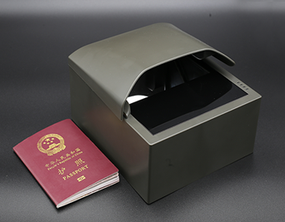
Elektron pasport oxuyucu
Dəqiqlik
Çin simvolu tanınması üçün 98% -dən çox və İngilis simvolu tanıması üçün 95% dəqiqlik;
Sürət
Bir sənədin işlənməsi üçün yalnız 1s -2s;
Çox məqsədli
Avtomatik aşkarlama
ICAO 9303 Sənəd spesifikasiyasına uyğun gələn və ICAO 9303 olmayan sənədləri oxuyun;
Sənədi düzgün şəkildə yerləşdirin, görüntünü avtomatik olaraq aşkarlayır və ələ keçirir və insan yazma səhvini aradan qaldırır;
Məlumat Təhlükəsizliyi
inteqrasiya etmək asandır
Offline OCR emalı, Sinosecu köşk pasport oxuyucusu pasport, viza, şəxsiyyət vəsiqəsi və ya sürücülük vəsiqənizin heç bir məlumatını saxlamır və ya ötürmür.
Ətraflı API istifadəçi təlimatı və tam SDK ilə Sinosecu Passport Reader-in istifadəçinin öz tətbiqetmə sisteminə daxil edilməsi asandır.

Slide 19
Mənbə
https://en.wikipedia.org/wiki/Biometric_passport
https://www.thalesgroup.com/en/markets/digital-identity-and-security/government/passport/electronic-passport-trends
https://www.bizevdeyokuz.com/cipli-pasaport-elektronik-pasaport-nedir/
http://www.sinosecu.com.cn/en/show/view/7.html?gclid=CjwKCAjwte71BRBCEiwAU_V9h2uW0Y9zi3psnwolN_xhpe9tZVLyTn0m527MRwDbdQNybNDd-v1zmBoCIQUQAvD_BwE

Slide 20
Diqqətiniz üçün təşəkkürlər

